Slide 1
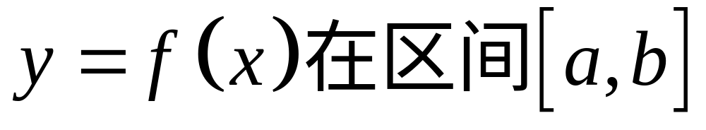
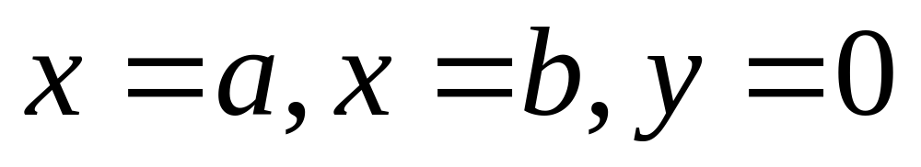
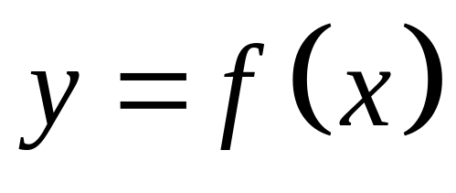
第五章 定积分
§5-1 定积分的概念与性质
一、定积分问题举例
(一)曲边梯形的面积
1、定义:设 上非
负、连续,由直线
及曲线 所围成的图形称为
曲边梯形，其中曲线弧称为曲边。

Slide 2
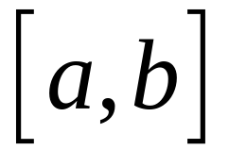
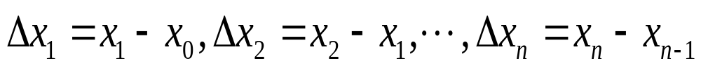
2、面积的求法
(1)分割：在区间 内任意插入
分点
把 个小区间
它们的长度
依次为
经过每一个分点作平行于 轴的直线
段,把曲边梯形分成了 个窄曲边梯形.

Slide 3
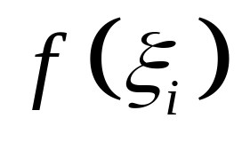
(2)取点:在每个小区间 上任取一
点 为底， 为高作窄矩
形,来近似代替窄曲边梯形的面积。
(3)求和：把这样得到的 个窄矩形面
积之和，作为所求曲边梯形面积 的
近似值。
即

Slide 4
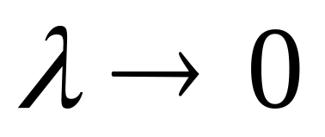
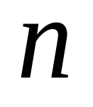
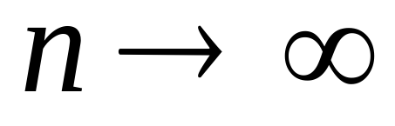
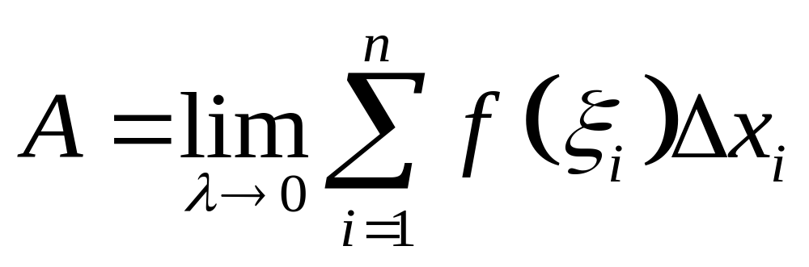
（4）取极限：为了保证所有小区间的长
度都无限缩小，我们要求小区间长度中
的最大值趋于零，记
,当
(即分段数 无限增多， )时,
取上述和式的极限,便得曲边梯形的面积:

Slide 5
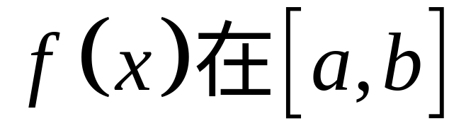
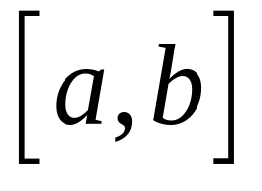
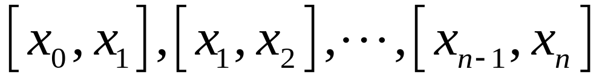
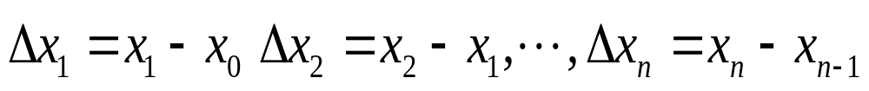
二、定积分的定义
(一)定义：设函数 上有界，
在 中任意插入若干个分点，
把区间 分成 个小区间。
各个小区间的长度依次为

Slide 6
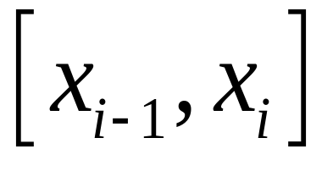

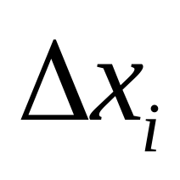
在每个小区间 上任取一点
作函数值 与小区
间长度 的乘积；
并作出和。

Slide 7
如果不论对 怎样分法，也不论
在小区间 上点 怎样取法，只
要当 时,和 总趋于确定的极限
这时我们称这个极限 为函数 在
上的定积分(简称积分)
记作
即

Slide 8
其中 叫做被积函数，
叫被积表达式， 叫做积分变量， 叫
做积分下限, 叫做积分上限,
叫做积分区间。
的积分和，
如果 上的定积分存在，
我们就说 上可积。

Slide 9
（二）注意的问题
1、 上的定积分值与对区间
的分法及 的选取无关，只与被积
函数 及积分区间有关。
2、定积分的值与表示积分变量的字母无
关。

Slide 10
3、若 上无界，则
上不可积，(可积必有界)
4、 上有界，
上不一定可积(有界是 可积的必
要条件)

Slide 11
例1．证明狄利克莱函数
，
在 上有界但不可积。

Slide 12
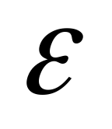
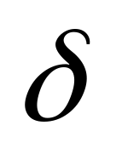

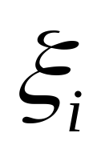
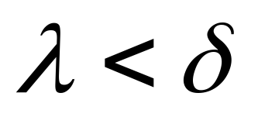
5、定积分的 语言定义
设有常数 ,如果对于任意给定的正数
,总存在一个正数 ,使得对区间
的任何分法,不论 在 中怎
样取法,只要 ,

Slide 13
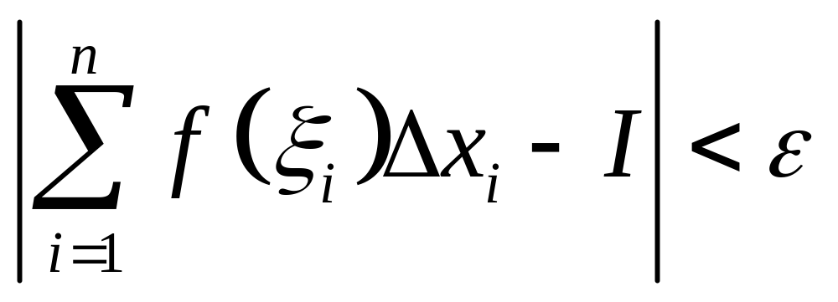
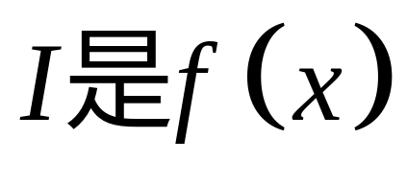
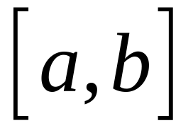
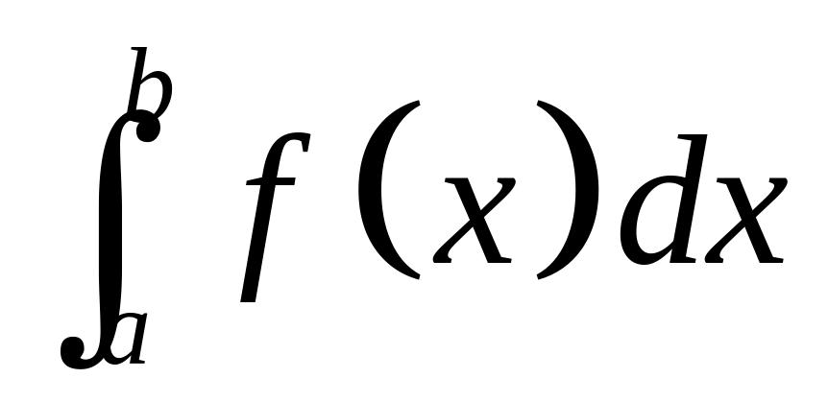
总有： 成立, 则
称 在区间 上的定积分，
记作

Slide 14
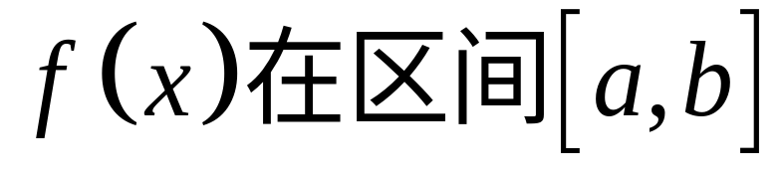
(三)积分存在定理
1、定理1：设 上连续，
则 上可积。
2、定理2：设 上有界,
且只有有限个间断点,则 上
可积。

Slide 15
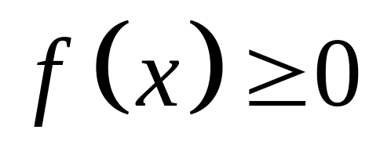


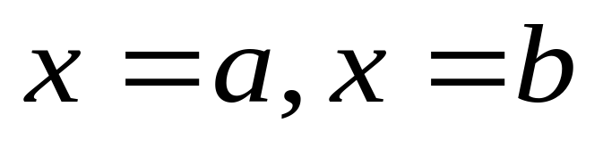
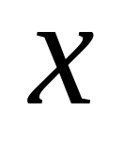

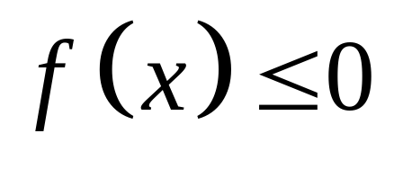
(四)定积分的几何意义
1、若 ，则 在几
何上表示由曲线 ，两条直线
与 轴所围成的曲边梯
形的面积。
2、若 表示曲边梯
形面积的负值。

Slide 16
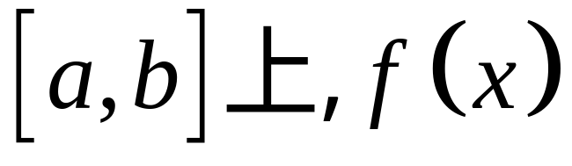



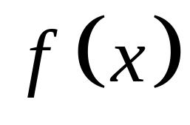
3、若在 即取得正值，
又取得负值,这时若把 轴下方的图形面
积赋以负号,则 它表示介于
轴，函数 的图形,及两条直线
之间的各部分面积的代数
和
。

Slide 17
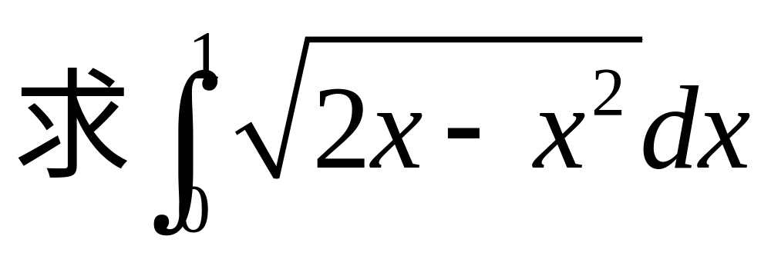
例2．

Slide 18
例3．利用定义计算定积分

Slide 19
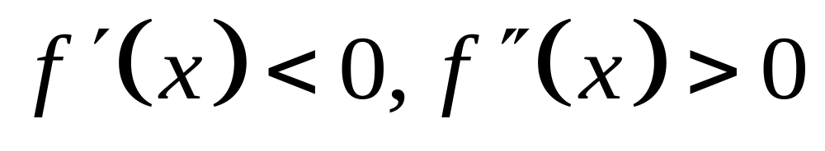
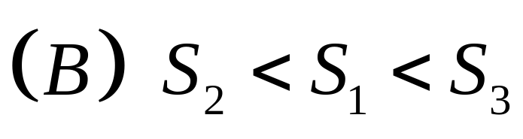
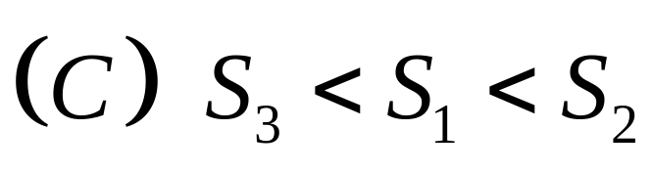
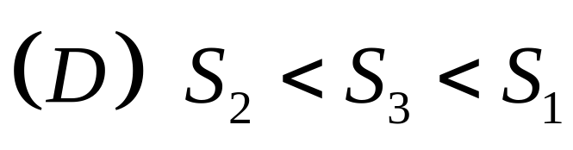
例4．设在区间 ,
,令
则 （ ）

Slide 20
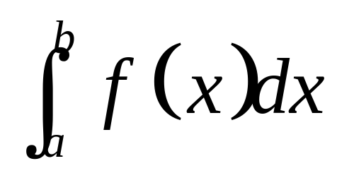
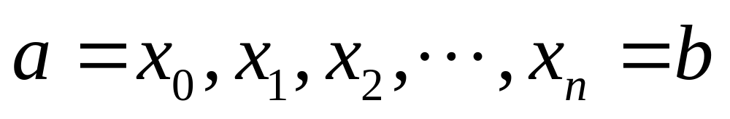


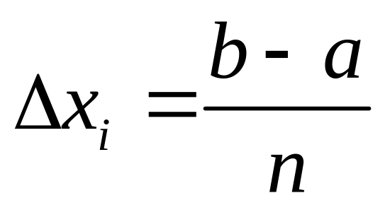
三、定积分的近似计算（求
的近似值）
1、用分点
将 分成 个长度相等的小区间,
每个小区间的长为 。

Slide 21

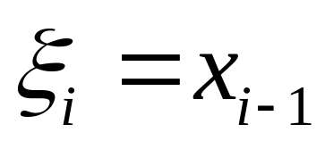
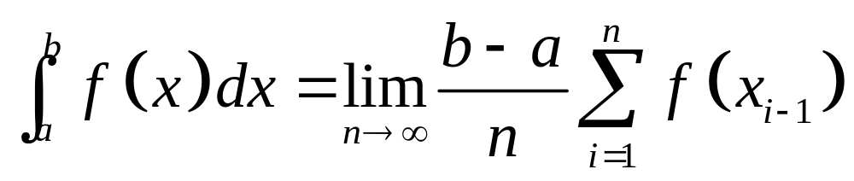

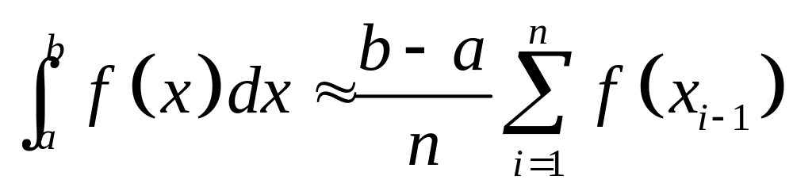
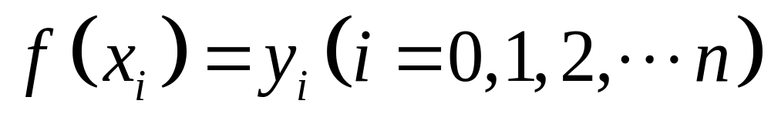
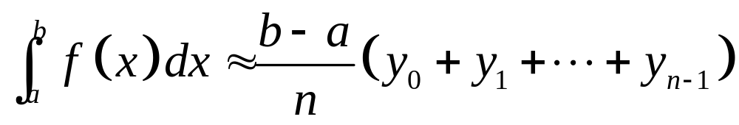
2、在每个小区间 上,取 ,
则有
从而对于任一确定的正整数 ，有
,若令
,有

Slide 22
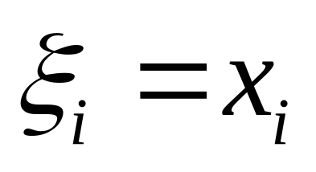
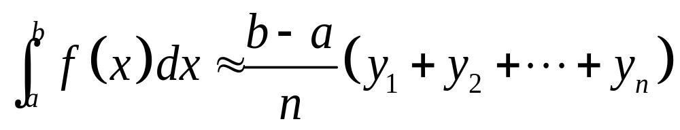
如果取 ，则有近似公式
以上求定积分近似值的方法 称 为 矩
形 法。

Slide 23
四、定积分的性质
(一)规定：
交换定积分的上下限，定积分变号。

Slide 24
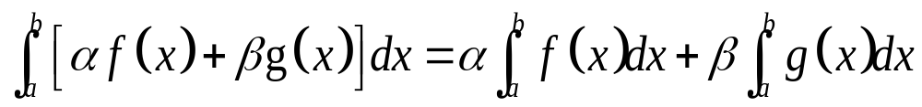
(二)性质：
1、性质1:设 均为常数，则

Slide 25
2、如果将积分区间分成两部分，则
在整个区间上的定积分等于这两部
分区间上定积分之和，即
设 ，则

Slide 26
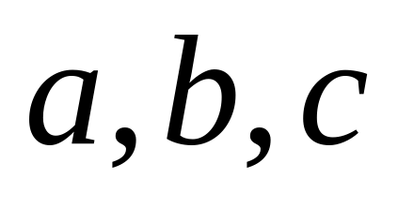
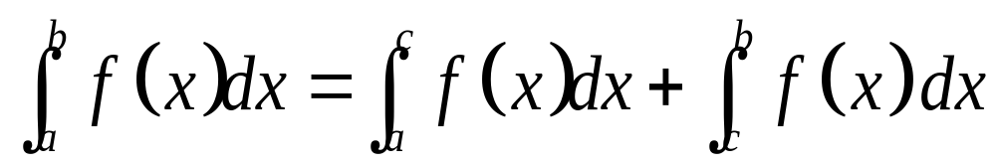
推广
(1)不论 的相对位置如何，
总有:

Slide 27

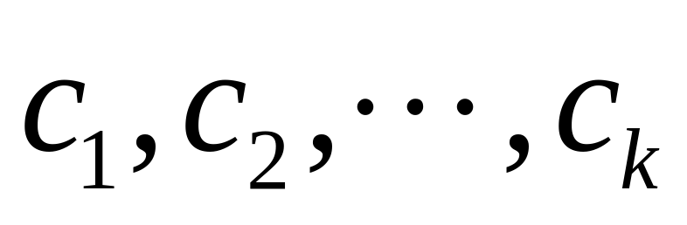


(2)在 内插入有限个分点
，有

Slide 28


3、性质3：如果在区间

Slide 29







4、性质4：如果在区间 上，
则
(1)推论1：如果在区间 上，
则
(2)推论2：

Slide 30


5、性质5：设 及 分别是函数
上的最大值及最小
值，则

Slide 31


6、性质6（定积分中值定理）
(1)定理:如果函数
上连续,则在 上至少存在一点 ,
使下式成立，
这个公式叫做积分中值公式。

Slide 32

例5．试估计定积分
的值。

Slide 33





例6．设函数 上连续,在
上可导,且
证明在 内存在一点 使

Slide 34




几何意义：（性质7）
在区间 上至少存在一点 ,
使得以区间 为底,以曲线
为曲边的曲边梯形的面积等于同一底边
而高为 的一个矩形的面积。

Slide 35


(3)函数 在区间 上的平均值
把 称为函
数 在区间 上的平均值.

Slide 36


§5-2微积分基本公式
二、积分上限函数及其导数
(一)定义:把
称之为积分上限函数,同时把
称之为积分下限函数.

Slide 37



(二)定理1:如果函数 上
连续,则积分上限函数
在 上可导,并且它的导数为：

Slide 38



(三)定理2：如果函数
上连续,则函数 就
是 上的一个原函数。

Slide 39


三、牛顿—莱布尼茨公式
定理3：如果函数 是连续函数
上的一个原函数,
则

Slide 40
例1 ．
求

Slide 41


例２.计算正弦曲线
在 上与 轴所围成的平面
图形的面积．

Slide 42


例３．汽车以每小时 36 的速
度行驶到某处需要减 速停车 ，设
汽车以等加速度 刹车,
问从开始刹车到停车，汽车走了
多少距离？

Slide 43





例４.证明积分中值定理
若函数 在闭区间 上连续, 则在开区间 内至少存在一点 使

Slide 44

例５．
求

Slide 45


例６．
设函数
求 ．

Slide 46

例７．
求

Slide 47



例８．
设 是连续函数，
，
求 ．

Slide 48

例９求

Slide 49




例10.设 在 内连续
且 证明函数
在 内是单调增加函数．

Slide 50




例11.设 试求：
(1) 的极值．
(2)曲线 的拐点的横坐标
(3) 之值．

Slide 51



例12.设函数
记
求：

Slide 52

例13.求

Slide 53



例14.设 是连续函数
且
求 ．

Slide 54

例15．求
的极限．

Slide 55

例16．求

Slide 56



§5-3定积分的换元法和分部积分法
一、定积分的换元法
（一）定理：假设函数 上
连续，函数 满足条件
上具有连续导
数,且其值域 则有
此公式叫做定积分换元公式。

Slide 57

例1．求积分

Slide 58




(二)应用换元公式求定积分注意的问题
1、用 把原来变量 代
换成新变量 时,积分限也要换成相
应于新变量 的积分限。

Slide 59

例２．
计算：

Slide 60


2、应用换元法计算定积分，不必像计算
不定积分那样把结果变换成原来变量
的函数，而只要把新变量 的上下限代
入到关于新变量 的原函数中做差即可。
3、 上应具有
一阶连续导数。

Slide 61

例3．求

Slide 62

4、换元公式可以反用

Slide 63

例４.计算

Slide 64

5、变换时，如果我们没有明显地
写出新变量 ，那么定积分的上
下限就不能更换。

Slide 65

例５.求

Slide 66
6、当被积函数是根式或绝对值函
数时,而且在积分区间的不同部分
函数的表达式不同,应注意将积分
区间分段.

Slide 67

例６.计算

Slide 68

例７.计算

Slide 69


例８.设 连续,求

Slide 70

例９.计算

Slide 71




例10.
⑴若 在 上连续且为偶函数，
则
⑵若 在 上连续且为奇函
数，则

Slide 72


例11.求

Slide 73







例12．
设
则有（ ）

Slide 74




例13．
若 在 上连续，证明：
（１）
（２）
并由此计算

Slide 75




例14．
设 是连续的周期函数，周期为
，证明：
（1）
（2）
由此计算

Slide 76

例1５．
计算

Slide 77


例16．
设函数
计算

Slide 78


二、定积分的分部积分法
（一）定积分的分部积分公式
设函数 上具
有连续导数，则
这就是定积分的分部积分公式。

Slide 79

例18．计算

Slide 80

例19．计算

Slide 81


例20．证明定积分公式

Slide 82

例21．求

Slide 83







例22.若
则 （ ）
(A)依赖于 ; (B)依赖于 ;
(C)依赖于 ,不依赖于 ;
(D)依赖于 。

Slide 84







例23．若函数 与 在
上皆可导,且 则必有:

Slide 85


例24.设
，
计算

Slide 86

例25．求

Slide 87
§5-4反常积分
一、反常积分
我们把积分区间为无穷区间,或
者被积函数为无界函数的积分，
称为反常积分。

Slide 88







二、无穷限的反常积分
(一)定义1：设函数
上连续,取 ,如果极限
存在,则称此极限为函数 在无穷区
间 上的反常积分,记做
即

Slide 89

这时也称反常积分 收敛，
如果上述极限不存在,函数 在无穷
区间 上的反常积分
就没有意义,习惯上称为反常积分
发散,这时记号
不再表示数值了。

Slide 90







定义2：设函数 上连
续，取 ，如果极限 存
在，则称此极限为函数 在无穷区间
上的反常积分，记做
这时也称反常积
分 收敛，如果上述极限不存在，
就称反常积分 发散。

Slide 91






定义3：设函数
上连续，如果反常积分 和
都收敛，则称上述两反常积
分之和为函数 在无穷区间
上的反常积分，记做 ，即

Slide 92


这时也称反常积分 收敛，否则
就称反常积分 发散，
上述反常积分统称为无穷限的反常积分。

Slide 93






(二)无穷限积分的计算
1、设 在 上的一个
原函数,且 存在,则
其中

Slide 94




2、设在 上 ,
且 存在,则

Slide 95




3、设在 上 ，
且 及 都存在,则

Slide 96

例1．计算反常积分

Slide 97

例２.计算反常积分
（Ｐ是常数且Ｐ>０）

Slide 98



例３．
证明反常积分
当 时收敛， 当
时发散。

Slide 99


例４．已知
求常数 的值。

Slide 100

例５.计算

Slide 101



二．无界函数的反常积分（瑕积分）
(一)瑕点、瑕积分：如果函数 在点
的任一邻域内无界，那么点 称为函数
的瑕点（无界间断点），
无界函数的反常积分又称为瑕积分。

Slide 102





（二）定义
1．定义4：设函数 上连续，
点 的瑕点，取 ，如果极
限 存在，则称此极限为函
数 上的反常积分，仍然记作
，即
这时也称反常积分 收敛，如果
上述极限不存在就称反常积分
发散。

Slide 103





2．定义5：设函数 上连续，
点 的瑕点，取 ，如果极
限 存在，则定义
，否则，就称
反常积分 上发散 。

Slide 104






3．定义6：设函数 上除点
外连续，点 的瑕
点，如果两个反常积分
都收敛，则定义
否则，就称反常积分 发散。

Slide 105






三、瑕积分计算
1、设 的瑕点,在 上
,若 存在,则反常
积分

Slide 106

2、设 的瑕点,在 上
,若 存在,则反常
积分

Slide 107





3、设 的瑕点,在
都存在,则反常积分

Slide 108


例６．计算反常积分
(1)
(2)讨论反常积分
的收敛性

Slide 109



例７.证明反常积分
当 时收敛,当
时发散。

Slide 110


（二）注意
1、在求积分 时，要验证
是否在 上连续或有界，若连续或有界
应用牛顿莱布尼兹公式，若无界，则属于暇
积分问题，否则将导致错误。
2、有些积分，积分区间为无穷区间，且在积
分区间上被积函数有瑕点，此种反常积分为混
合型反常积分，此时需要插入分点把积分拆项，
使各单个积分只是单纯的无穷积分或暇积分，
然后逐项分别计算。

Slide 111

例８.计算

Slide 112

例９.计算积分

Slide 113

3、设有反常积分 ，其中
内连续， ,
的瑕点，对这样的反常积分，在另加换
元函数单调的假定下，也可以作换元。

Slide 114
例10．求反常积分

Slide 115
例11．求

Slide 116




例12．
证明：

Slide 117
例13.设 是 上连续函数
证明：在 内方程
至少有一个根.

Slide 118


例14．已知 连续，
求

